Slide 1
叠加原理
概念:
在多个电源同时作用的线性电路(电路参数不随电压、电流的变化而改变)中，任何支路的电流或任意两点间的电压，都是各个电源单独作用时所得结果的代数和。
I₁
A
I₂
I₁'
A
I₂'
I₁''
I₂''
A
R₁
I₃
R₁
I₃'
I₃''
+
R₁
R₃
R₂
R₃
+
+
+
R₃
R₂
R₂
+
_
E₁
E₂
_
E₁
_
E₂
_
B
B
B
原电路
E₁单独作用
E2单独作用

Slide 2
I₁
A
I₂
I₁'
A
I₂'
I₁''
A
I₂''
R₁
I₃
R₁
I₃'
R₁
I₃''
+
R₃
R₂
R₃
R₃
R₂
+
+
+
R₂
+
E₁
E₂
E₁
E₂
_
B
_
_
B
B
_
Simulate

Slide 3
例
10Ω
10Ω
10Ω
用叠加原理求：
I= ?
-
I
20V
4A
+
解：
10Ω
10Ω
10Ω
10Ω
10Ω
10Ω
+
-
I "
20V
I´
4A
+
I'=2A
I"= -1A
I = I'+ I"= 1A

Slide 4
应用迭加定理要注意的问题
1. 迭加定理只适用于线性电路（电路参数不随电压、
电流的变化而改变）。
2. 迭加时只将电源分别考虑，电路的结构和参数不变。
暂时不予考虑的恒压源应予以短路，即令E=0；
暂时不予考虑的恒流源应予以开路，即令 Is=0。
=
+
3. 解题时要标明各支路电流、电压的正方向。原电
路中各电压、电流的最后结果是各分电压、分电
流的代数和。

Slide 5
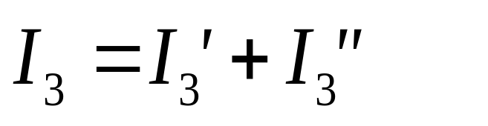
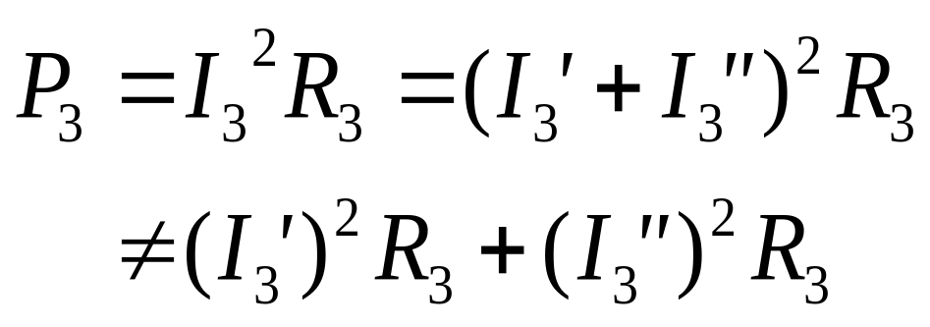
4. 迭加原理只能用于电压或电流的计算，不能用来
求功率。如：
设：
I₃
则：
R₃
5. 运用迭加定理时也可以把电源分组求解，每个分
电路的电源个数可能不止一个。
=
+
例

Slide 6
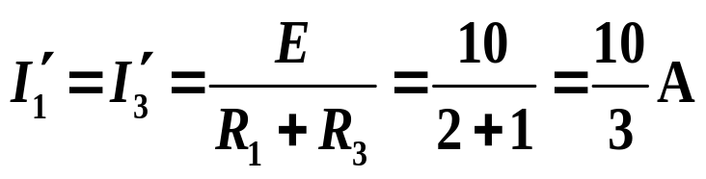

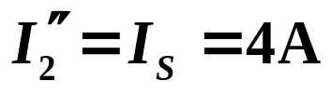
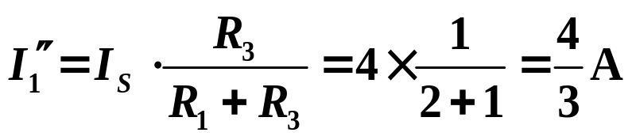
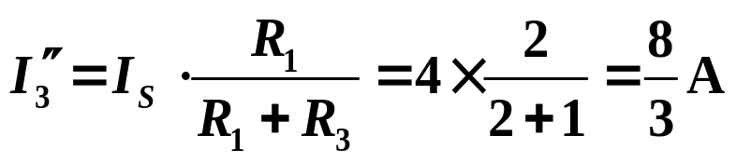
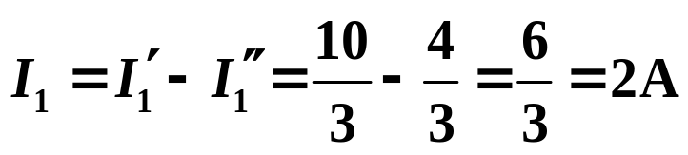
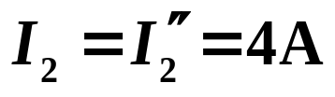
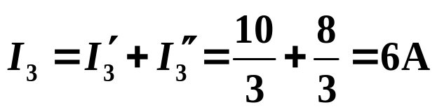
例：求各支路电流。
解：利用叠加原理
R₁=2Ω
R₂=3Ω
电压源单独作用时
+
I₁
I₂
E=10V
I₃
R₃=1Ω
I_{S}=4A
-
电流源单独作用时
R₁=2Ω
R₂=3Ω
+
I′₁
I ′ ₂
E=10V
I′₃
R₃=1Ω
-
R₁=2Ω
R₂=3Ω
则：
I″₁
I″₂
I″₃
R₃=1Ω
I_{S}=4A

